Slide 1
WEB デザイン Ⅰ
令和3年＊月＊日 実施

Slide 2
情報の整理
どこの地区にフォーカスした観光サイトを作成しますか？
代表的な地区を3つ絞ってください
一つの地区に入れるコンテンツを考えます。

Slide 3
整理シート
どこにする？
ベトナムについてのページを作成する
どこを観光サイト化する？
ベトナム旅行の準備
ベトナム旅行での注意
戦争跡地の見学
自由見学
食事
？？？
ベトナムから帰国したときの注意
ベトナムの場所を地図で入れる
Googlefonteを使う

Slide 4
レイアウトを決める
タイトル
メニュー
コンテンツ

Slide 5
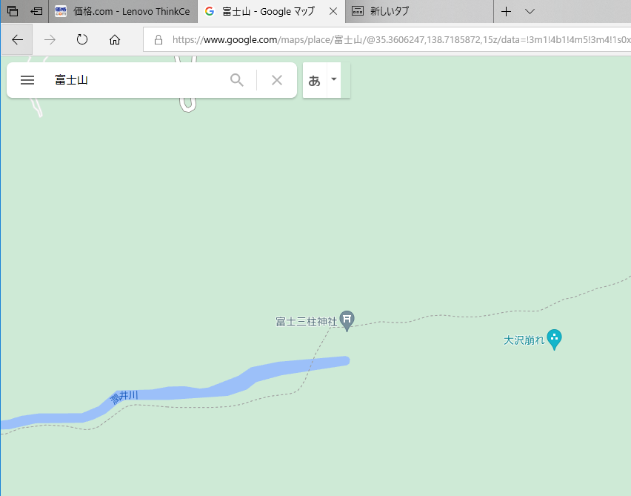
Google Mapの埋め込み
Google Mapの地図をWEBページに埋め込む方法について記述します。
Google Mapを表示し、表示したい地図を検索します。

Slide 6
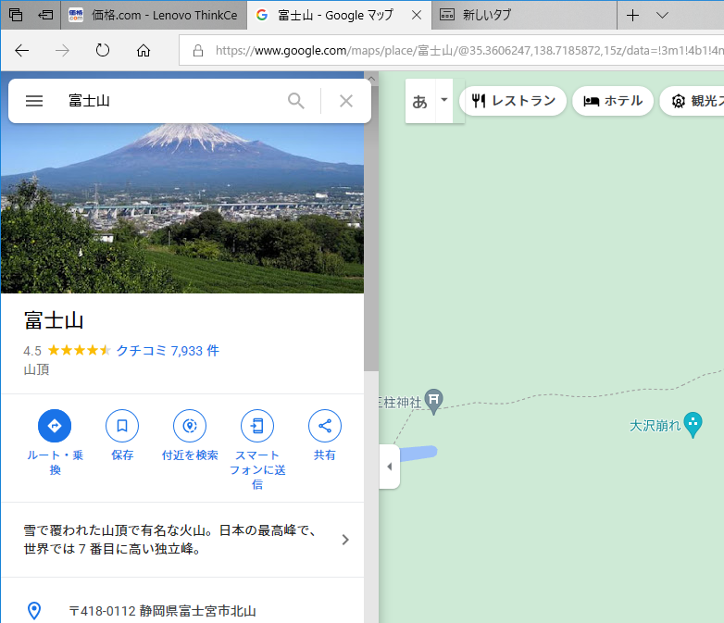
Google Mapの埋め込み（２）
画面上の「共有」ボタンをクリックし、埋め込みに用いられるHTMLコードを表示させる

Slide 7
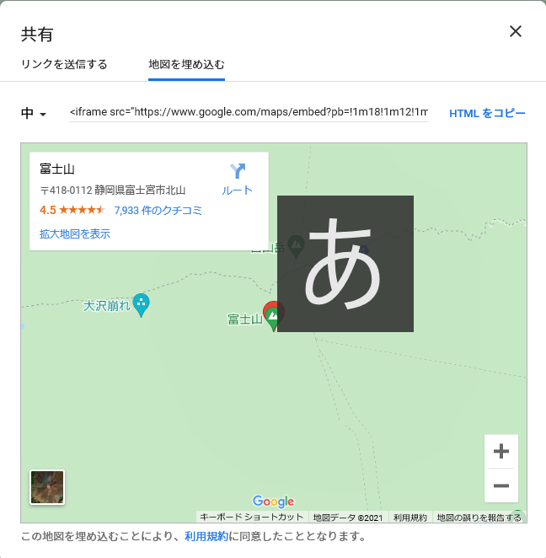
Google Mapの埋め込みについて
上部の「地図を埋め込む」をクリックする
地図のサイズを選択する
「HTMLをコピー」をクリックする

Slide 8
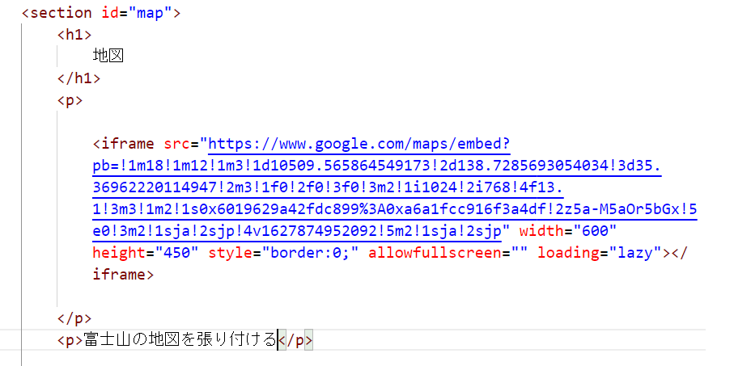
Google Mapの埋め込みについて
地図を埋め込みたい部分にコードを張り付ける

Slide 9
WEB Fontを使う
パソコンで使用されるフォントは、機種・マシン・使用者によって異なる。 正確には、インストールされているフォントの種類が異なる。
Notes:
https://www.asobou.co.jp/blog/web/webfont

